Slide 1
Presentación Capstone
“TallerConnect”
Ingeniería Informática
Escuela de Informática y Telecomunicaciones
Sede Puente Alto
2025

Slide 2
Patricia Nieves
    Analista programador
    Desarrollo web
INTEGRANTES DEL PROYECTO
Isabella Silva
    Administrador Base de Datos
    Integración base de datos
Loreto Miño
    QA
    Calidad y Testing
Stephania Lucero
    Diseñador
    Diseñador web

Slide 3


Descripción del Proyecto
Problemática
Muchos talleres mecánicos pequeños en Puente Alto carecen de sistemas de gestión eficientes.
Procesos manuales dificultan la organización de sucursales, mecánicos, servicios, clientes y vehículos.
Gestión de órdenes de trabajo y reservas de citas online limitada, lo que genera retrasos y mala experiencia del cliente.
Propuesta de Solución
Se propone TallerConnect, un sistema de gestión integral para talleres mecánicos que, a través de una plataforma web intuitiva y adaptable, permite organizar sucursales, asignar mecánicos, gestionar servicios, clientes y vehículos, así como administrar órdenes de trabajo y reservas de citas en línea, mejorando la eficiencia del taller y la experiencia del cliente.

Slide 4



Objetivo General
El objetivo general del proyecto TallerConnect es desarrollar un sistema de gestión integral para talleres mecánicos que permita organizar sucursales, mecánicos, servicios, clientes y vehículos, así como administrar órdenes de trabajo y reservas de citas online. Este sistema busca optimizar la eficiencia interna de los talleres, mejorar la experiencia de los clientes y proporcionar una herramienta tecnológica accesible y adaptable que responda a las necesidades reales del sector.
Objetivos Específicos
  Diseñar la arquitectura del sistema considerando la gestión de sucursales, mecánicos, servicios, clientes, vehículos y órdenes de trabajo.
  Desarrollar la plataforma de software que permita la administración de reservas de citas online, el seguimiento de los servicios realizados y el envío automático de correos a los clientes.
  Implementar funcionalidades de seguridad y control de acceso para proteger la información de clientes y del taller.
  Permitir que el administrador genere reportes en PDF sobre servicios, clientes y órdenes de trabajo para facilitar la toma de decisiones.
  Realizar pruebas funcionales y de usabilidad para garantizar que el sistema cumpla con los requerimientos y sea fácil de usar.

Slide 5




Alcances
Qué hace el sistema:
TallerConnect permite gestionar de manera integral los talleres mecánicos, incluyendo el registro de clientes y vehículos, la administración de citas y servicios, y la organización de sucursales. Cuenta con mantenedores para usuarios, horarios disponibles y notificaciones automáticas por correo electrónico. Además, facilita la generación de reportes exportables en PDF y XLS, y ofrece gestión de roles y autenticación segura de usuarios.
Qué no hace el sistema:
TallerConnect no contempla procesamiento de pagos en línea, facturación electrónica ni funciones contables avanzadas.

Slide 6
Lista de Requerimientos Funcionales
Funcionales:
R.1 Registrar clientes
R.2 Iniciar sesión
R.3 Recuperar contraseña
R.4 Perfil de mecánico
R.5 Agendar las citas
R.6 Gestionar las citas
R.7 Configurar los horarios
R.8 Consultar estado de citas
R.9 Registrar de manera centralizada el historial de mantenciones
R.10 Visualizar el historial de servicios
R.11 Gestionar historial por administrador
R.12 Enviar notificaciones de recordatorio
R.13 Notificar confirmación y estado de citas
R.14 Gestionar un panel centralizado
R.15 Exportar reporte

Slide 7
Lista de Requerimientos No Funcionales
No funcionales:
R.16 Rendimiento para usuarios simultáneos
R.17 Cifrado de contraseñas
R.18 Control de acceso por roles
R.19 Interfaz intuitiva
R.20 Navegación eficiente
R.21 Registro de logs
R.22 Portabilidad
R.23 Arquitectura modular
R.24 Registro centralizado de mantenciones
R.25 Gestión de usuarios y roles
R.26 Actualización y mantenimiento de datos
R.27 Exportación de información
R.28 Incorporar logo de taller mecanico

Slide 8
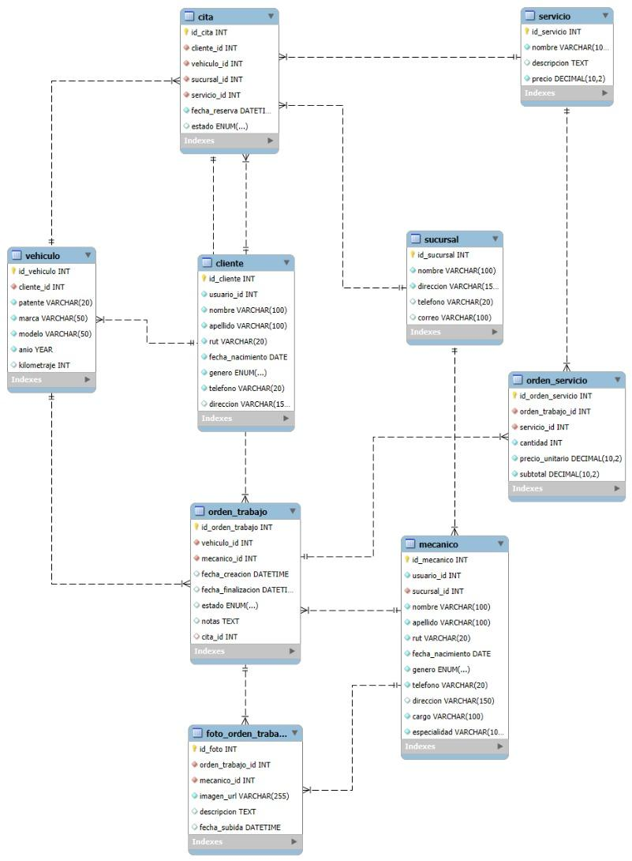
Diseño del Sistema
Modelo Datos Relacional

Slide 9
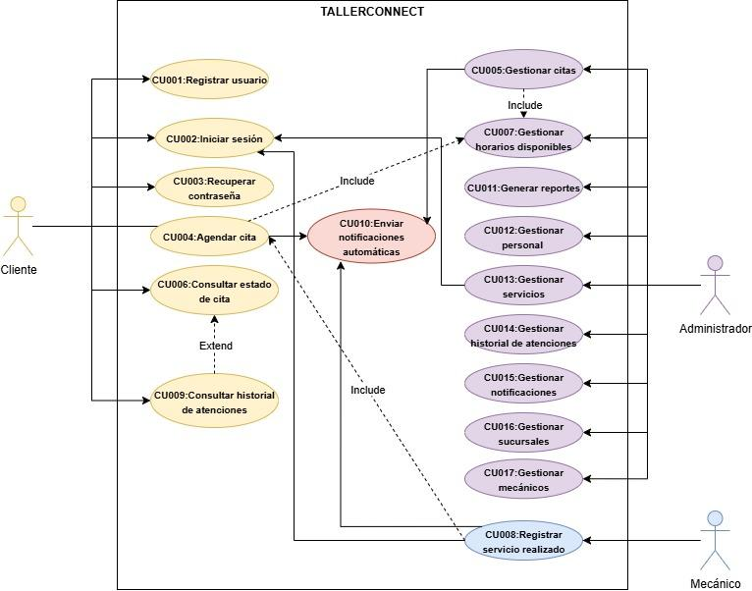
Diseño del Sistema
Diagrama de Caso Uso

Slide 10
Arquitectura del Sistema
La arquitectura del sistema TallerConnect está representada siguiendo el enfoque del framework 4+1 y las recomendaciones del Proceso Unificado. Además, se adopta el patrón MVT (Model-View-Template) de Django para la organización interna del código:
Modelo (Model): gestiona la persistencia y estructura de los datos, incluyendo usuarios, clientes, vehículos, citas, órdenes de trabajo, servicios y sucursales.
Vista (View): contiene la lógica de negocio que procesa las solicitudes, aplica reglas y prepara la información para ser mostrada.
Plantilla (Template): se encarga de la presentación de la información al usuario, generando las interfaces según el tipo de usuario (cliente, mecánico, administrador).

Slide 11
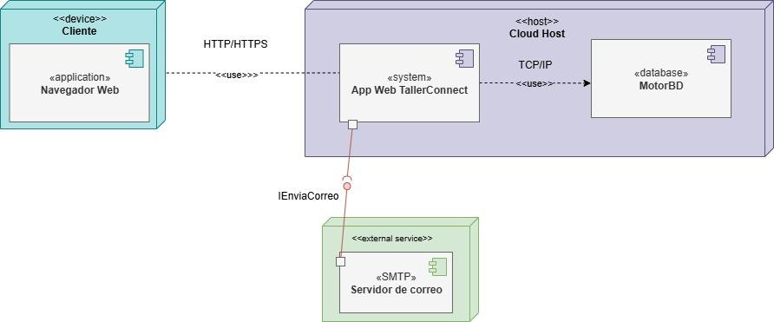
Arquitectura del Sistema

Slide 12
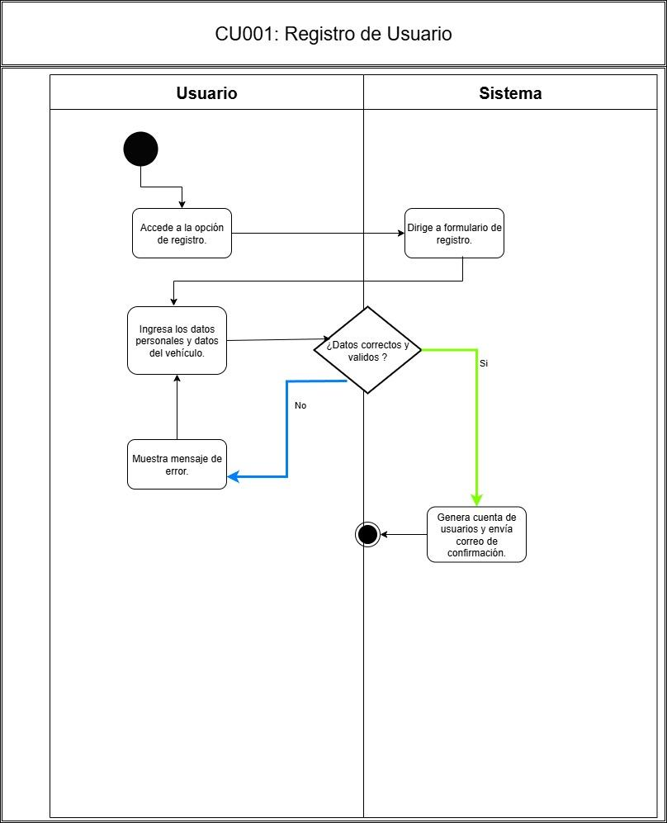
Arquitectura del Sistema

Slide 13
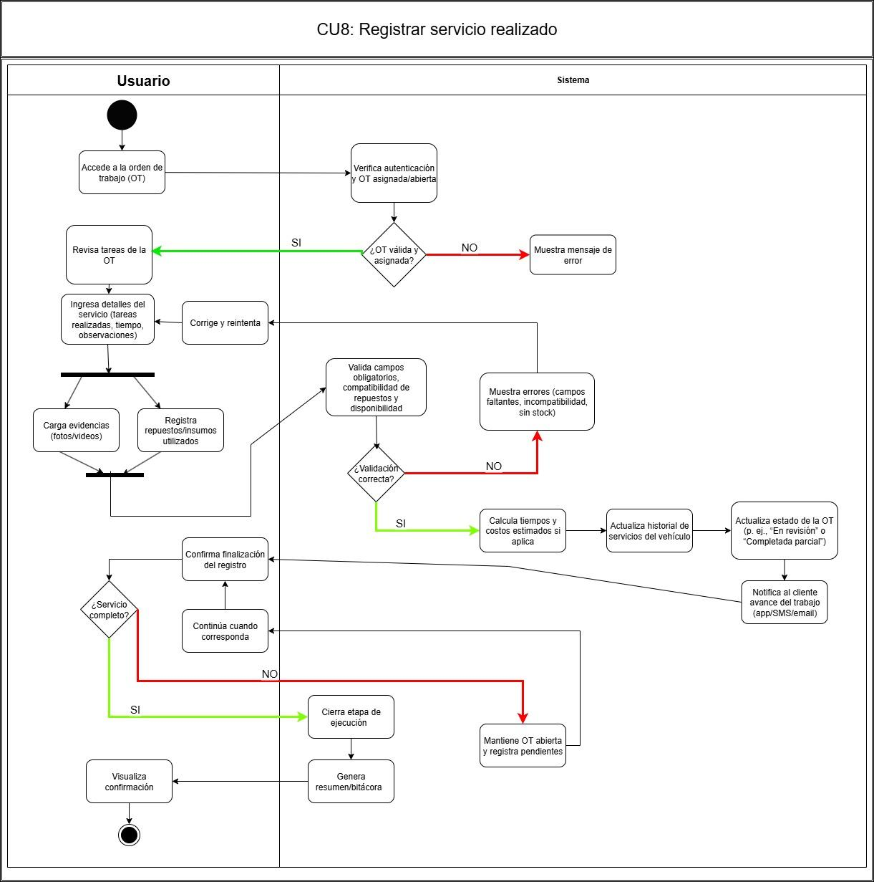
Arquitectura del Sistema

Slide 14
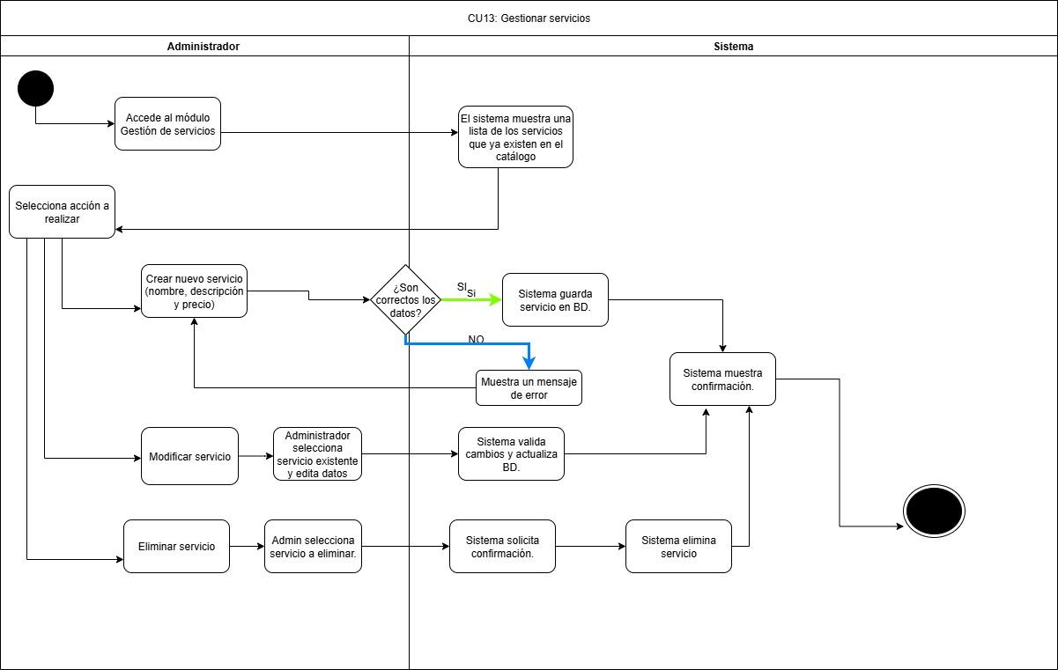
Arquitectura del Sistema

Slide 15

Tecnologías del Desarrollo
Frontend: HTML, CSS, JavaScript y Bootstrap 5.3.8 para una interfaz responsiva y amigable.
Backend: Python 3.12 con el framework Django 5.2.5, que permite una arquitectura robusta y segura.
Base de datos: MySQL 8.0.43, para almacenamiento confiable delos datos.
Control de versiones: Git con repositorio en GitHub para gestión de cambios y colaboración.
IDE / Editor de código: Visual Studio Code, por su versatilidad y soporte de extensiones.
Frameworks de pruebas: pytest, LiveServerTestCase y Selenium para garantizar la calidad y correcto funcionamiento del sistema.
Gestión de dependencias: pip junto a venv (Python Virtual Environment) para un entorno controlado y reproducible.
Entorno de ejecución: Python Virtual Environment (venv), asegurando aislamiento y compatibilidad de librerías.

Slide 16

Planificación
Nombre Fase | Fechas
Entrega Documentación | 12/09/2025
Entrega MVP | 06/10/2025
Entrega Producto 100% | 03/11/2025
Pruebas Pasadas al 100% | 21/11/2025
Cierre del Proyecto | 05/12/2025

Slide 17

Resumen de Costos Estimados del Proyecto
Costos por Fase
Fase de Planificación | $ 1.123.020
Fase de Análisis y Diseño | $ 2.072.616
Fase de Desarrollo | $ 3.924.993
Fase de QA | $ 1.610.856
Fase de Implementación y Cierre | $ 1.450.168
TOTAL HH FASES | $ 10.181.653

